Slide 1


ChatGPT + 파워포인트로 제작한 카드뉴스입니다.
{명언}
{날짜}
{이름}
{번역}

Slide 2
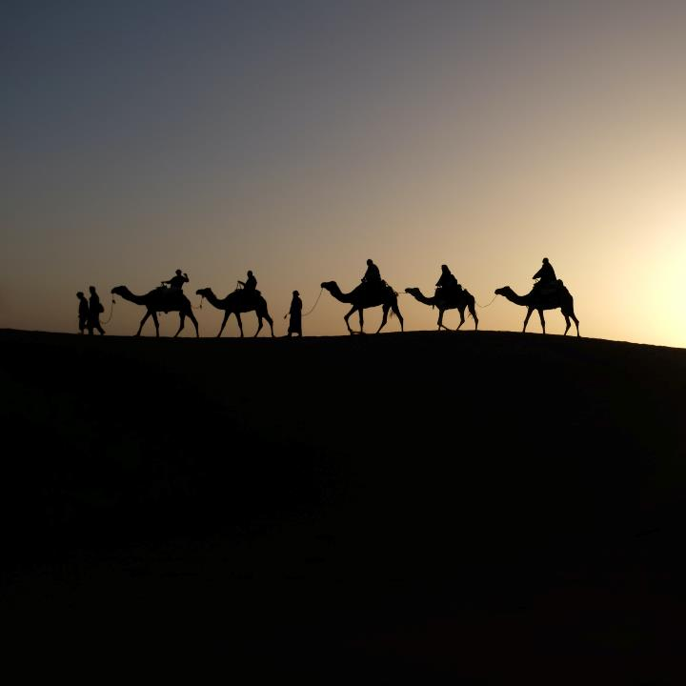
ChatGPT + 파워포인트로 제작한 카드뉴스입니다.
{명언}
{이름}
{번역}

Slide 3
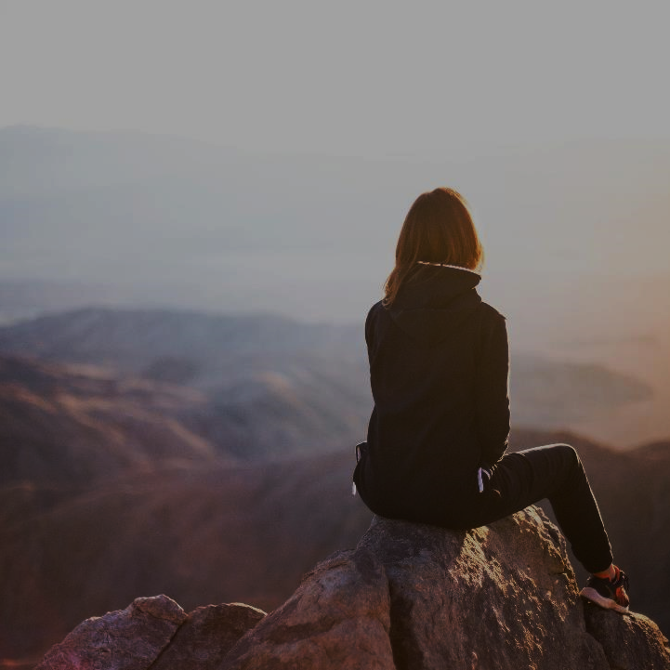
ChatGPT + 파워포인트로 제작한 카드뉴스입니다.
{명언}
{이름}
{번역}

